Slide 1
数据处理算法的智能网卡硬件卸载—— ANOVA & AlexNet
Notes:
大家好，我们是月卡组。这次还是由本组长来做结题汇报。我们的项目是实现数据处理算法的硬件卸载，并且把它实现到网卡上。
首先需要向大家解释的是，由于李喆昊已经去芝加哥暑研、陈昂生病需要休息，这次的报告只有我、陶柯宇、付佳伟出席并回答大家的问题。
此外我们的项目有一定的特殊性：我们的调研报告、可行性报告都是针对智能网卡和 eBPF 硬件卸载架构在广义上的可行性的，而当我们去用这个架构实现一个算法的时候，每个算法要给出各自的调研和可行性分析，并不是每个算法用 eBPF 实现都是可行的。所以接下来我们的汇报，乃至我们的最终报告都包括必要的调研和可行性分析。
我们的报告分为两个大的环节：第一个是老师给我们的必做算法需求方差分析，第二个是加分项 alex net。总体的内容比较多的，截止到目前我们小组的结题报告行数依旧无人超越。所以报告的时间可能比较长，不过不会太超时，而且（幻灯片动画）但是我们不会太过分
（幻灯片切换）

Slide 2
回顾：冯氏结构的瓶颈
Program Counter VS. 海量并行
数据流智能网卡：60 个计算核，大量并发
可编程：eBPF 程序硬件卸载
eBPF：轻量级虚拟 CPU 体系结构
Notes:
首先呢回顾一下为什么有我们这个项目（幻灯片动画）
基于冯诺依曼架构的现代计算机，由于程序计数器 (Program Counter) 带来的硬件根本 概念 的串行性，处理大批量数据流的能力十分有限。尽管现代计算机利用指令级并行、多核多线程编程等带来了大幅的性能提升，但在例如服务器等海量 IO 和数据并发场景下，冯氏结构与并行性之间的矛盾更加显著。
（幻灯片动画）为了应对处理大量高速数据流需求，基于数据流驱动架构的智能网卡 (SmartNIC) 应运而生。数据流处理本身可以满足指令并发最大化，同时智能网卡拥有大量计算核，可以将相对独立的数据之间并行计算。
（幻灯片动画）智能网卡同时具备可编程特性。eBPF 是一个简便轻量的，适于简单网络数据处理的虚拟 CPU 体系结构。智能网卡支持在一定的限制与映射方式下，硬件卸载 eBPF 程序到各个智能网卡核心上执行，以获得显著低于 Linux 内核和驱动层的延迟和比多核 CPU 更高的流处理速度。
（幻灯片切换）

Slide 3
eBPF 硬件卸载的局限
指令集局限性
操作单一、编译器与 verifier 配合不好
指令数目限制
不能充分利用网卡硬件
Notes:
作为架构简单、配置硬件环境方便的 eBPF 硬件卸载难以胜任实现过程复杂，具有大量高级数学运算的算法，比如我们接下来讲的深度卷积神经网络 AlexNet
其局限在于它的指令级局限性很大，比如没有浮点指令，甚至有些指令虽然 eBPF 有，但是网卡的硬件卸载却不支持。而且verifier和编译器配合也不好，复杂算法却不能像上面那样去手写汇编就能很好地完成。最后也是最根本的限制在于指令数目的限制，这一定程度也受 verifier的影响。
事实上 eBPF 架构只用了网卡硬件的很少一部分，网卡事实上有很多单元，它们能做很多的工作，比如对数数学运算等等。这一点是 eBPF 硬件卸载的局限，但也是我们的一个突破口，我们要找一个方法，它的变成可以充分利用这些硬件，我们就有希望去实现高级的算法

Slide 4
Network Flow Processor P4 & C Software Development Kit
P4 或 managed C 高级语言编程
直接编译成网卡的自带指令集
使用各种特殊指令，指定各种网卡软件库或专用硬件使用
功能强大，繁多，复杂；文档很长
版权管控严格，需要与官方直接沟通索要授权
Notes:
Netronome 专门为 CX 智能网卡设计了一个软件开发工具 (SDK)，（动画）我们可以应用诸如 P4 和修改过的 C 语言 (Managed C) 直接对智能网卡编程、编译、调试和检测，（动画）并可通过诸多额外命令，指定代码块或数据区所使用的具体网卡硬件，诸如 Internal Memory、External Memory、额外的固有函数或指令等，支持 eBPF 所没有的数学运算。
本小组的最终希望是能通过 SDK 实现简单的 AlexNet。（动画）虽然我们给出了这种简化的算法设计，但 Agilio CX 的硬件架构繁多、功能众多而复杂，与之配对的 C 语言额外命令更是数不胜数，真正将其编程实现的困难不可小觑。（动画）另外这个 SDK 的版权管控比较严格，我们要到授权也花了不少功夫。最终呢，由于本学期时间紧迫，本小组对 AlexNet 在网卡上实现的最终进度限于对每个计算过程给出可对应的网卡硬件结构，但并未真正实现或验证这种对应的准确与可行性。
接下来给大家展示的相当于一个各个方面的调研报告。不过限于报告时间，我们会去掉一些不太必要的背景知识。

Slide 5
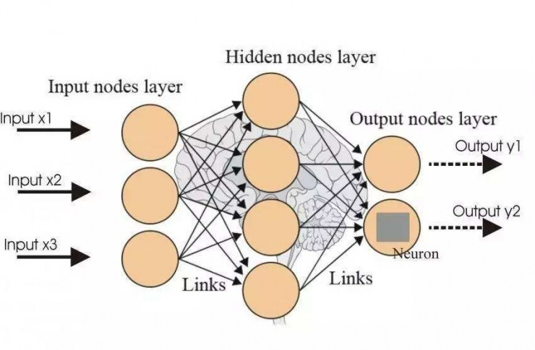
机器学习与人工智能
Notes:
机器学习和人工智能大家没学过也听过不少，神经网络大家上ics的时候…谁谁谁还和我们来做过解释，总之就是计算机模仿人脑神经元的工作方式，把神经元抽象成计算节点，每个神经元的输出经过一定线性向量变换后产生输出，交给下一层神经元这样依次下去。神经元之间的连接被抽象为层与层之间（节点与节点之间）计算数据的传递。

Slide 6
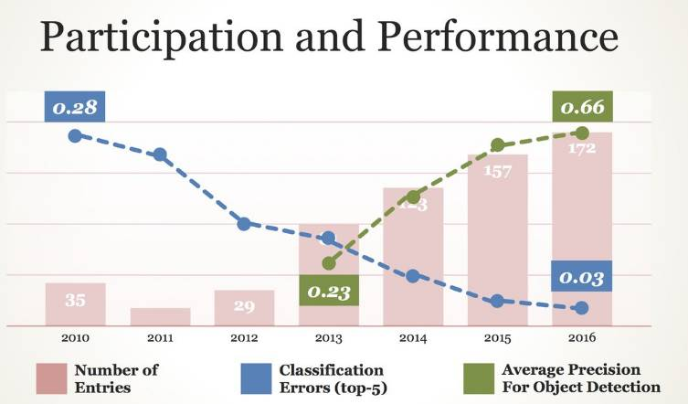
卷积神经网络与 Alex net
Notes:
通过仿照与抽象生物的视知觉 (visual perceptual) 结构，研究者们提出了卷积神经网络 (CNN, Convolutional Neural Network)，它是一种包含卷积运算的深度前馈神经网络。其结构上的独特设计使得它在信息提取与优化计算性能上优势明显，被广泛应用于图像处理等领域。
AlexNet 属于深层卷积神经网络， 2015 年在 ImageNet 图像识别挑战赛中大放异彩，点燃了研究者们对于深度神经网络算法的热情，在人工智能的发展历程上具有里程碑意义。

Slide 7
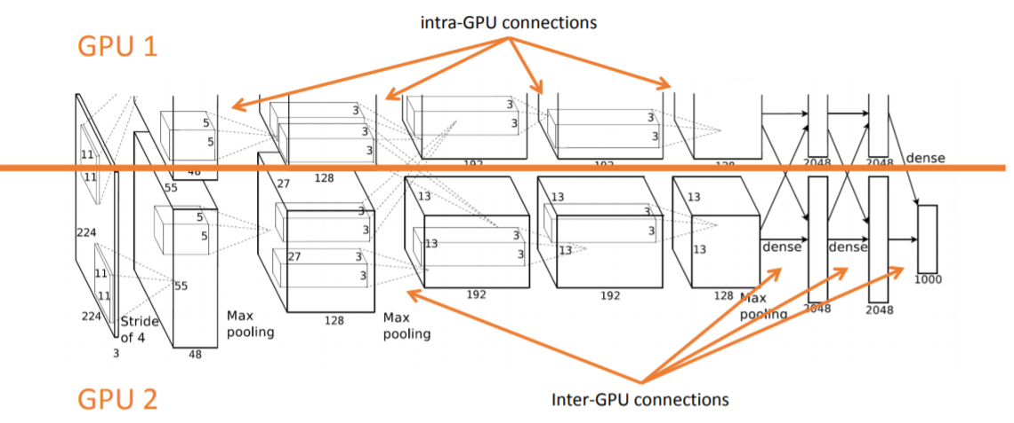
Alex net 的实际结构
Notes:
我们的小组最终报告中花了不少篇幅来讲 Alex net的原理和各种运算，这些挺枯燥的，放在ppt里也不必要，大家可以去看我们的报告。现在来总体观览一下alex net的整体结构：总共8层，每层都大概有几百个矩阵核，每个矩阵核都是需要调参的，也就是每层的参数量都很大，在百万甚至千万级别。实际上的alex net是拿双路GPU并行计算的，因为实际上这么大的参数1个GPU算的太慢。

Slide 8
Alex net：
参数量巨大
Dropout 实现起来很困难
大量矩阵运算。
涉及到对损失函数求偏导
Notes:
（动画）所以真正的alex net 参数量过大，大概有 650K 个神经元，60M 个参数，630M 次连接，复现极为复杂。
（动画）其次，AlexNet 训练过程中使用的 Dropout 实现起来很困难。Dropout是一种防止过拟合的策略，不过据说已经被google申请了专利。它随机选取一些全连接层的神经元不参加运算。
（动画）涉及大量矩阵运算。
（动画）最大的问题是参数的训练：alexnet神经网络里有一个操作叫反向传播，实现的 BP 算法涉及到对损失函数求偏导，这在网络比较小时，可以采用提前求好算式把其写在程序里的方式实现，但是网络大时这种方式不可行。
（动画）

Slide 9
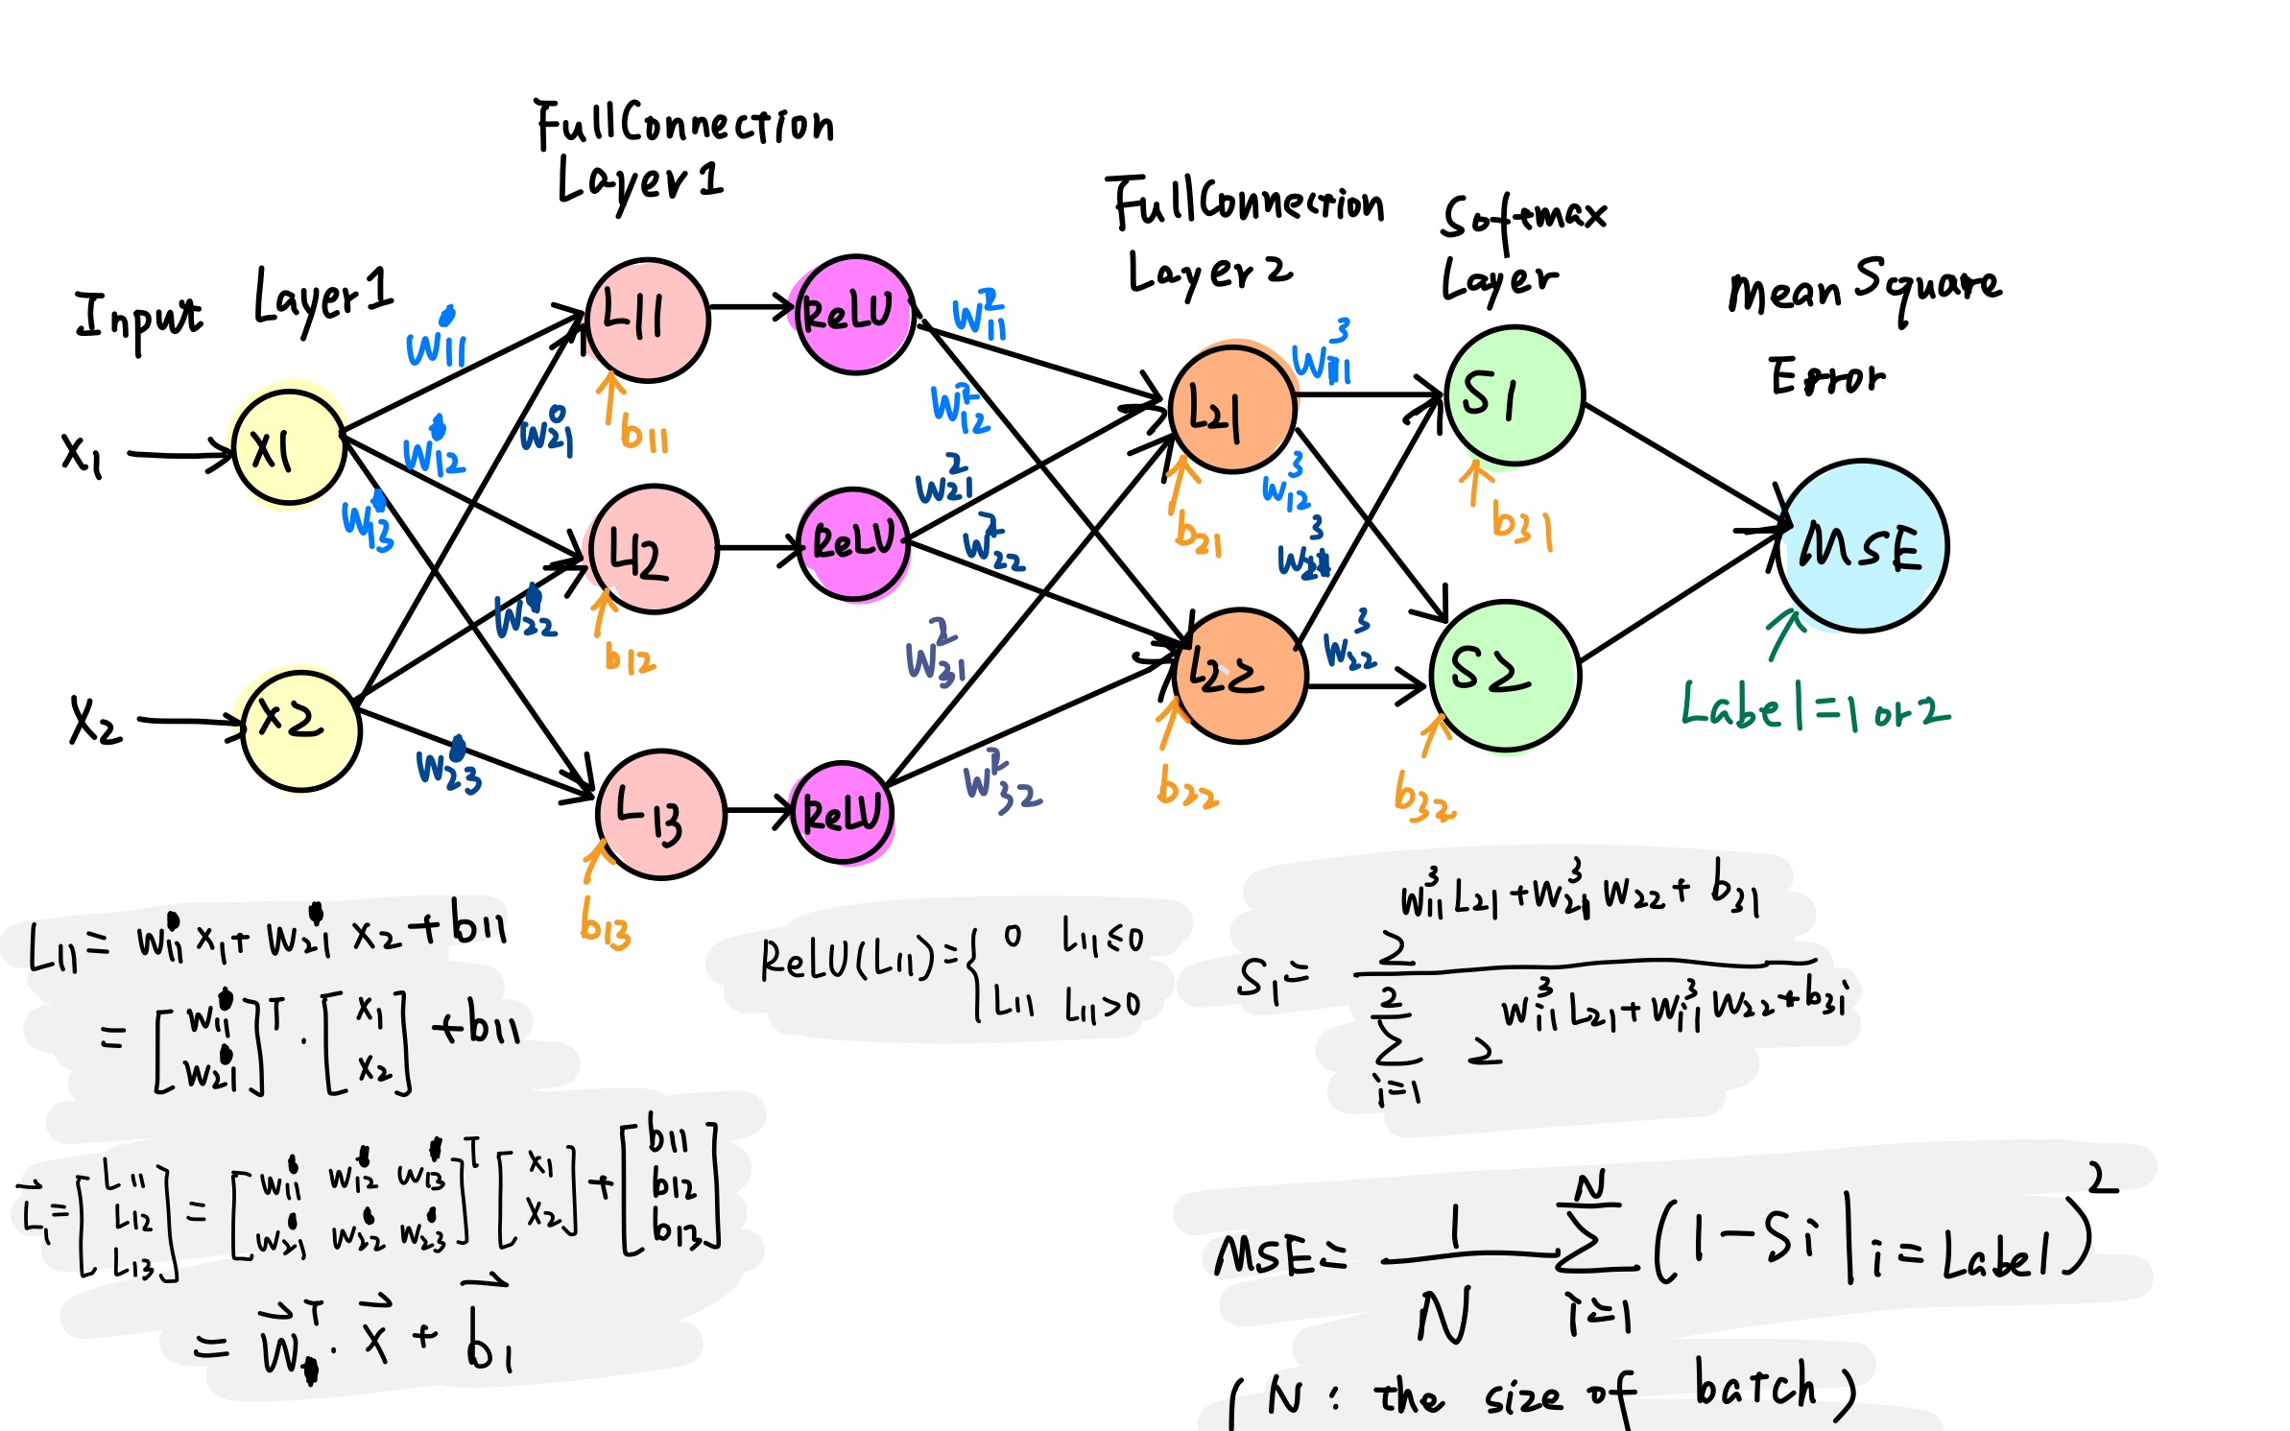
设计一个一层位图的简化结构
Notes:
所以我们想，不要急于求成，我们先设计一个简单地，方便编程的版本，简化alexnet的设计。我们的简化设计是可以识别 8 * 8 的位图的，这个图象很简略。它的神经元数目也比较少，不过麻雀虽小五脏俱全，alex net每个原理的步骤这里都有。我这里也不详细去解释每个层是什么了，不然又要去讲枯燥的alex net原理，大家可以去看我们的报告。

Slide 10
简化结构的硬件卸载调研：数据存储和共享
寄存器：General Purpose Register (GPR)；Transfer Registers (XFR)；Next Neighbor Register (NN)；Volatile Register。
NN 可以用于两个相邻 NFP 核心之间的通信。
Memory分为：Local Memory，SRAM、MEM（IMEM，EMEM， CTM）、Cluster Local Scratch (CLS)。
使用 __deslspecs 语句指定程序中数据存放的位置。
如果 C 代码试图读写内存，SDK 编译器将自动保证数据的同步一致性。
buf_alloc() 、 buf_free() 、sram_read() 、sram_write() 、 sram_bits_clr() 、sram_bits_set()、 sram_add() 等
Notes:
我在这里要细讲的是我们对硬件卸载的调研，就是说，我们有了一个简化设计，现在要把简化设计的每个步骤用的核心、操作、硬件结构对应起来，将我们的设计映射到硬件上，这是实现它的很必要的一个步骤。不过本小组时间有限，所以我们针对我们简化设计里的一些关键问题做了分析。
第一个就是数据的存储（动画）每个计算核心都有自己的寄存器，包括 256个通用寄存器，512个传输寄存器，128个邻居寄存器以及一些不定寄存器。传输寄存器是用来和内存交换数据的，我们用的内存传递指令实际上都会用这些寄存器。关键一个点是“邻居寄存器”，为什么叫邻居，就是因为它可以和它相邻的核心之间通信，可以对NN设置模式，一个模式是自己的核可以写它，另一个模式是相邻的核心可以写它。这个其实是很方便的功能，可以在相邻核心之间传递数据，比如计算神经元的输出立刻传递给激活神经元执行激活。
然后是内存。（动画）内存有很多很多，包括每个核心私有的local memory，还有可供若干核心共同使用的 SRAM，MEM，CLS等等。而且编译器很智能的，会为了C代码的内存读写保持同步，而且编程者可以使用__deslspecs 语句指定一段数组数据放在哪里。另外还有许多系统调用可以用来分配SRAM和DRAM空间

Slide 11
核心之间数据的共享和同步
通信技术包括 Next Neighbor Register，以及一种名叫 Reflector 的运算
控制各个核心计算的先后顺序——这是 AlexNet 不同层的先后顺序。SDK 允许我们编程信号量和信号，
包括：Signals，Semaphore Library
Notes:
神经网络第二个关键问题就是不同神经元的通信（动画），到了网卡上就是不同计算核心的通信。通信技术包括上文说过的邻居寄存器，还有一个叫做运算 Reflector，它可以让这个核心的线程去读另一个线程的本地 CSR 存储，或者把它的传输寄存器的值写进另一核心的 CSR 去。
通信意味着数据共享，共享就需要同步，而网卡的SDK也有像C语言库一样的编程库，允许我们编程信号量，像signals和semaphore。

Slide 12
数据运算
矩阵运算，Softmax 函数的指数运算、高精度除法和大规模的累加。
指数运算：修改底数为 2
对数运算和除法运算：math_log2(out_result, in_arg, IN_ROUND)， math_int_div(out_q, in_numerator, in_denominator)
矩阵乘法的加速：
intrinsic function（内置函数）
多核并行
Notes:
最后一个问题是各种各样的运算，包括矩阵运算，Softmax 函数的指数运算、高精度除法和大规模的累加。
指数运算其实只在一处出现了，底数是e，我们简化设计里把它修改成了底数为2，这实际上没有原则问题，并且可以把求幂转化为移位运算。
另外对数运算原本的框架里也是对e求对数，我们也换成了对2求对数，这个SDK库提供了函数调用，除法也提供了。
另外一个大头目是矩阵乘法。邢凯老师曾在一个白皮书里看到说这个网卡有自己的矩阵乘法单元，但是我们翻阅了所有SDK的文档，连matrix这个词都没出现过。所以我们假定没有这么一个强大的单元，来考虑一下矩阵乘法的实现。首先是乘法本身，网卡SDK有自己的内置函数，可以进行16*16位或32*32位的乘法运算，同时可以考虑用多个核心分别算矩阵乘法的一部分。这里我们alexnet的矩阵乘法得到的结果是比较特殊的，它是一个 n*1 的矩阵，因此可以并行计算矩阵乘法中每行的乘加计算，并直接存放到向量中元素对应位置，从而实现时间复杂度为On的矩阵乘法。

Slide 13
Alex net 硬件卸载总结
完整的复杂 Alex net VS. 简化结构
多核加速
数据共享与互斥
运算
Notes:
到此呢alexnet一些我们调研的重点部分就讲完了。其中由于时间关系省略了不少细节，大家可以去看我们的报告。
（动画）总之，完整的深度卷积神经网络 AlexNet 由于参数过大、过程过多而极大增大了实现复杂性。本小组最终决定针对 8*8 的灰度图进行简化 AlexNet 的设计与实现调研。
（动画）为了充分利用 60 个 NPU 计算核心，除了必定映射到神经网络节点的一部分以外，其他核心应依照多核心协作设计方式，用于处理诸如 ReLU 等 AlexNet 中特定的过程，或者加速梯度下降、矩阵乘法等允许分块处理的计算过程。
（动画）为协调各个核心之间的计算任务，必需要进行数据共享和同步。NFP 内部有独占的通用寄存器和专为相邻核心通信使用的相邻寄存器以及内存传输用的传输寄存器。同时，网卡内有供各个 NFP 独占的或允许共享访问的大存储区域，编程者可以使用特殊命令指定变量或数组的存放位置，而编译器会尽可能保证对内存读写的同步。针对数据传输的先后顺序，保证后使用数据的核心在前一层输出未计算好之前不执行，需要诸如信号量等机制进行互斥与同步操作。编译器提供了这些方式。
（动画）针对部分诸如对数、乘除的数据运算，有专门的内置函数可供调用，而有些像矩阵乘法等大型计算过程需要其他方式的优化。

Slide 14
项目总结
感谢邢凯老师帮我们选题
感谢 Netronome 官方工程师的帮助
Notes:
首先感谢邢凯老师帮我们选了这么一个颇有挑战的题目。我们的选题确定的很晚，调研和可行性报告结束的都比较卡 DDL，这里要感谢不在场的李喆昊和陈昂，他们在调研过程里做的很出色。我们这次也使用的是很新很生疏的硬件资源，这里感谢付佳伟陶柯宇两位大佬对linux的优秀掌握，给我们配环境、配远程连接，节省了我们很多时间。
然后这个学期我作为组长和netronome网卡的官方工程师做了很多的交流，用英文邮件跨着半个地球聊一些问题，虽说他们的建议我们基本都没怎么采纳，不过和这些大神打交道还是很不错的一种体验。我们甚至把这个项目注册到了它们 open-nfp 的项目列表里。
不过项目也注册了，我们也花了功夫从他们那里拿到了所有能拿到的授权，把这个强大的SDK安装了，却没有机会真正用它来编程，确实是很可惜。不过我们在整个学期的各个环节，包括各个环境配置上、算法实现上甚至和外国人打交道上积累了不少经验，可以为后来者做好铺垫了。

